Slide 1
河內塔問題
有 3 根柱子 A、B、C。 A 柱上有 n 個盤子，盤的尺寸由上到下依次變大。 要按照以下規則將所有盤子移到 C 柱上： (1.)每次只能移動一個盤子。 (2.)大盤不能疊在小盤上面。

Slide 2
假設現在 A 桿上有 1 個圓盤，則直接將之移到 C 桿上。
若是有 A 桿上有兩個圓盤，
則先將第 1 個(最小的)圓盤移到 B 桿上，
再將 A 桿剩下的第 2 個圓盤移到 C 桿上，
最後將剛剛移到 B 桿上的第 1 個圓盤
移到 C 桿第 2 個圓盤之上即可。
https://www.geogebra.org/m/Dh65JAWa

Slide 3
檔案處理
宣告可以輸出/寫入檔案的物件
存取模式
ios::in : 讀取資料
ios::out : 寫入資料
fstream infile, outfile;
infile.open("input.txt",ios::in);
欲開啟的檔案名稱
開啟檔案
關閉檔案
infile.close();
會將資料列印在檔案內
outfile << num << endl ;
infile>>num;
讀取資料到num

Slide 4
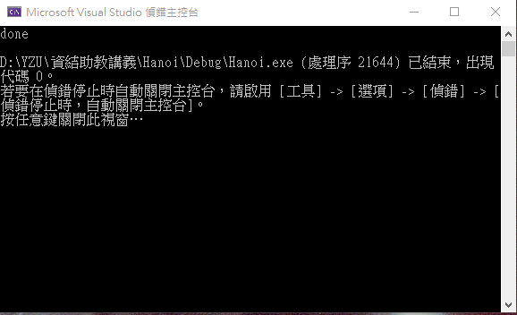
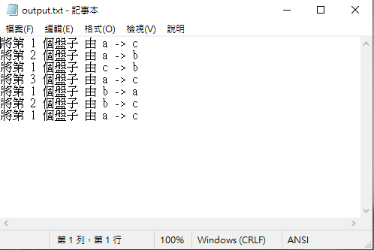
課堂練習
讀取input檔，完成Hanoi函式，並將結果寫入output.txt中

